Slide 1
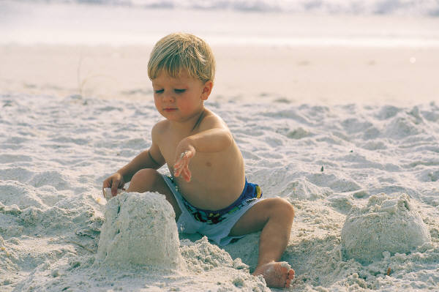
СЦЕНАРИЙ
игровой программы
« Спорт –это жизнь»
Выполнила:
учитель физической культуры Г.Б.Кельдеватова
МБОУ Большеболдинская сош им.А.С.Пушкина.

Slide 2
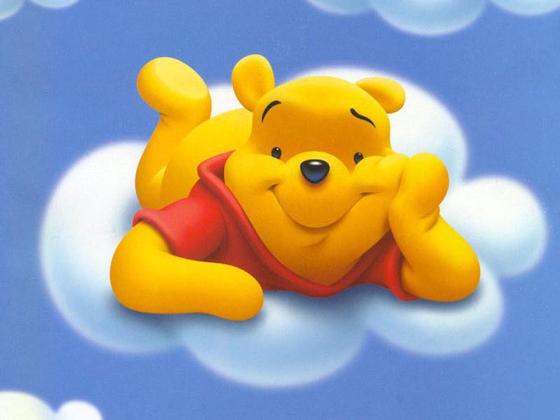
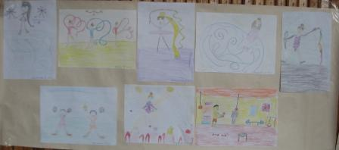
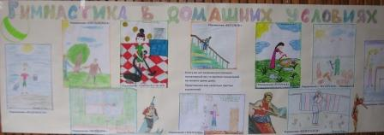
рисунки нашего класса
Нужно, нужно по утрам и вечерам
Умываться, закаляться,
Спортом смело заниматься,
Быть здоровым постараться.
Это нужно только нам!

Slide 3
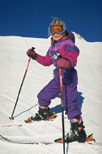
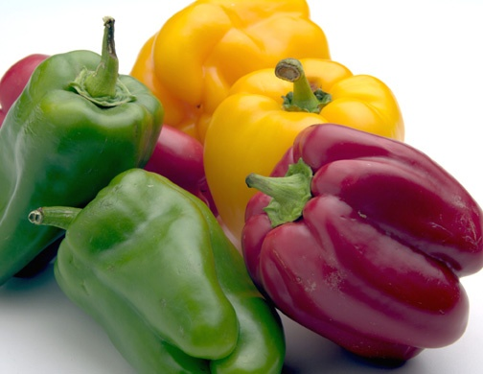
ЗДОРОВЫЙ ОБРАЗ ЖИЗНИ
Режим дня.
Здоровый сон.
Утренняя зарядка.
Личная гигиена.
Правильное питание.
Занятия спортом.
Отказ от вредных причин.

Slide 4
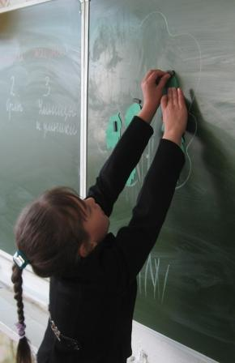
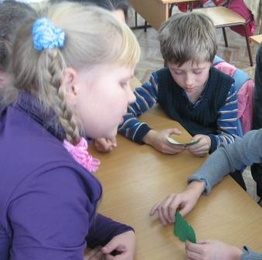
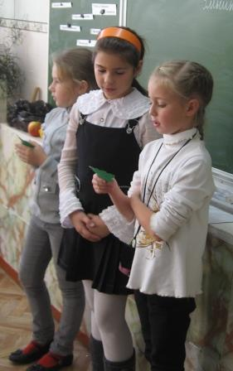
Дерево загадок
1. Какими растениями лечат от семи недугов (Лук, чеснок)
2. Какое растение останавливает кровь ( подорожник)
3. Какая ягода снижает температуру
( морошка, малина)
4.Какая ягода оберегает от сглаза
( рябина)
5. В каком растении много йода полезного для человека?
(морская капуста)
6. Какие лесные растения можно использовать для заваривания чая?
( мята, листья брусники, шиповника и т.д.)

Slide 5
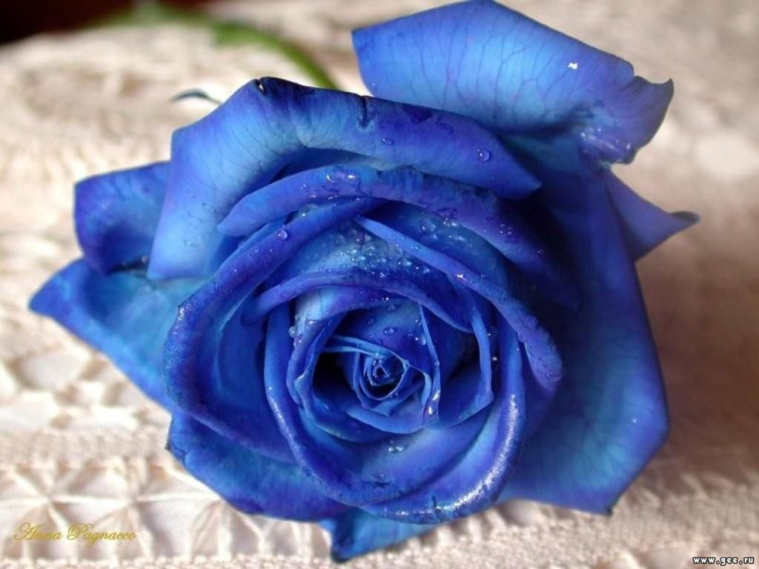
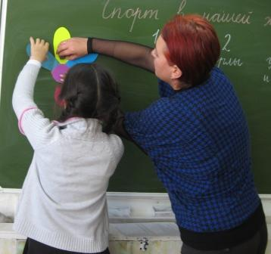
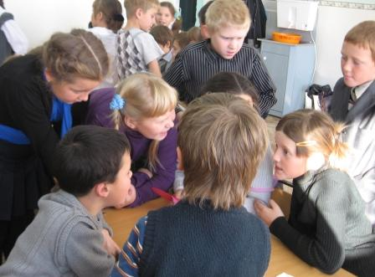
Волшебный цветок
(покажи пантомимой вид спорта)
КОНЬКИ
ЛЫЖИ
ТЯЖЕЛАЯ АТЛЕТИКА
ПЛАВАНИЕ
ХОККЕЙ
ФУТБОЛ

Slide 6
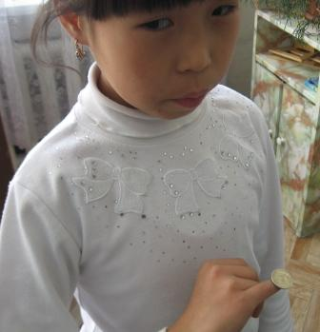
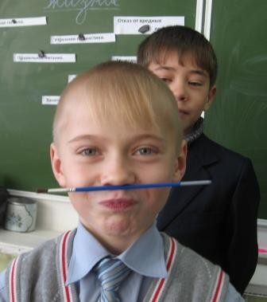
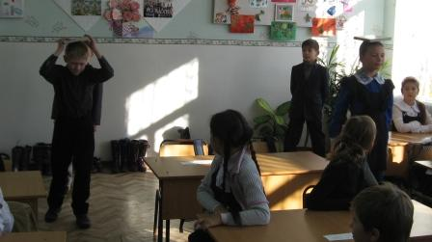
ШУТОЧНЫЙ ТУРНИР СИЛАЧЕЙ
Со спортом будем мы дружить
И нашей дружбой дорожить.
И станем сильными тогда,
Здоровыми ,умелыми,
И ловкими, и смелыми
Нам со спортом быть
легко,
Спорт нам интересен.
Спорт и дружба заодно-
Их союз чудесен.
Дух борьбы в нас живет.
Он к победе нас ведет.
И поэтому в нас сердце поет.

